Slide 1
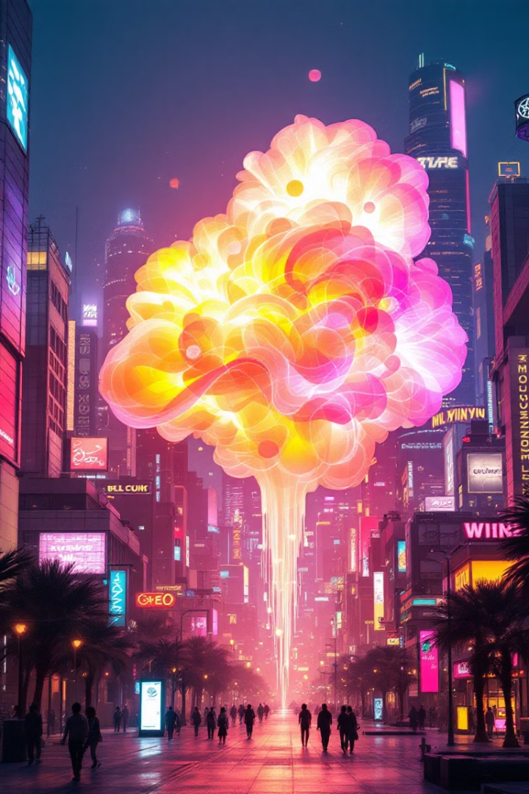
ChatGPT와 SUNO로 만든 시와 노래: 창작의 새로운지평
김재홍

Slide 2
인공지능, 예술을 만나다: 기술과 창의성의 융합
기술의 확장
융합의 시너지
창작의 민주화
AI는 예술가들에게 새로운 도구와 영감을 제공하여, 창의성의 한계를 확장합니다.
기술과 예술의 융합은 이전에는 상상할 수 없었던 새로운 형태의 예술 작품을 탄생시킵니다.
AI 도구는 예술 창작의 문턱을 낮추고, 더 많은 사람들이 창작에 참여할 수 있도록 합니다.

Slide 3
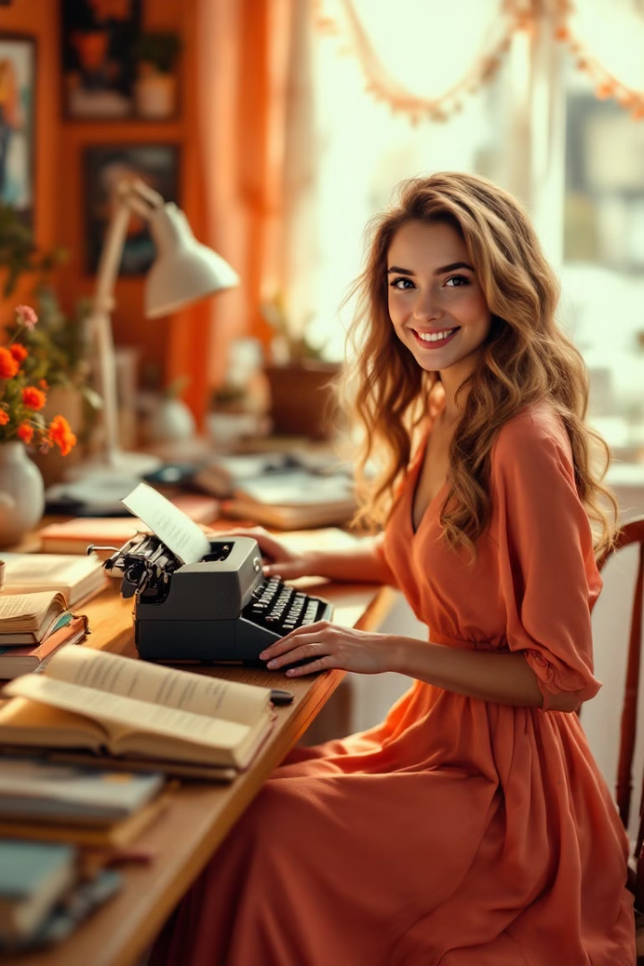
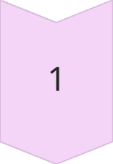
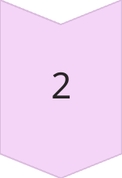
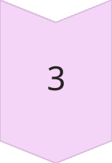
ChatGPT로 시 쓰기: 프롬프트 설계와 창작 과정
프롬프트 설계
ChatGPT에게 창의적인 시를 생성하도록 유도하기 위해 명확하고 구체적인 프롬프트를 설계합니다.
창작 과정
ChatGPT가 생성한 텍스트를 검토하고 수정하여 예술적 깊이와 감성을 더합니다.
반복과 개선
프롬프트와 텍스트를 반복적으로 수정하고 개선하여 원하는 시적 결과물을 얻습니다.

Slide 4
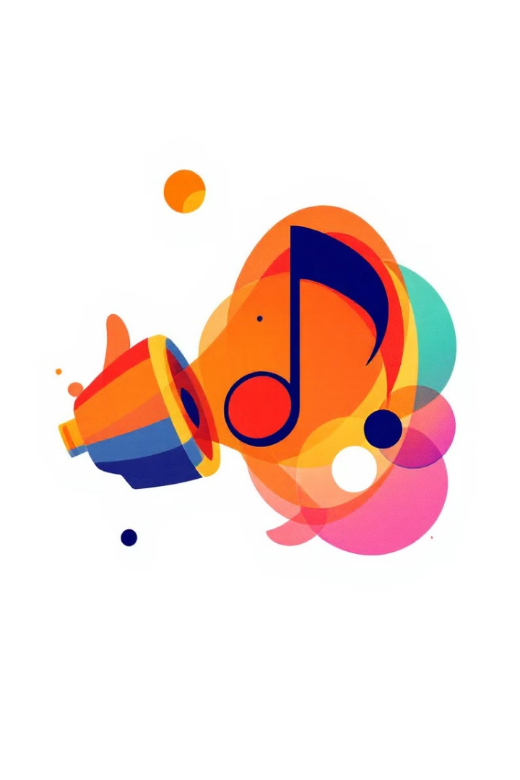
SUNO로 음악 만들기: AI 작곡의 가능성과 한계
1
AI 작곡의 가능성
2
AI 작곡의 한계
SUNO는 간단한 텍스트 설명만으로 다양한 장르의 음악을 빠르게 생성할 수 있습니다.
SUNO는 인간 작곡가의 섬세한 감정과 창의성을 완벽하게 모방하는 데는 한계가 있습니다.
3
인간-AI 협업
SUNO가 생성한 음악을 인간 작곡가가 수정하고 편곡하여 완성도를 높일 수 있습니다.

Slide 5

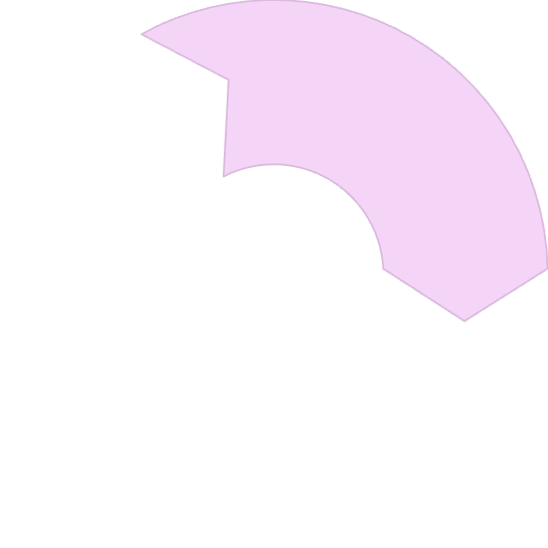
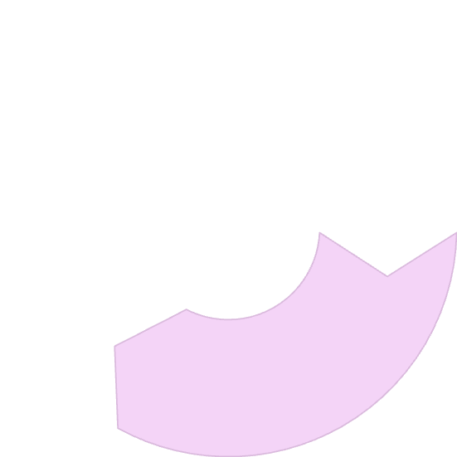
작품 소개: ChatGPT의 시와 SUNO의 음악 콜라보 결과물 시연
ChatGPT로 창작된 시를 가사로 하여 SUNO로 작곡한 음악을 결합하여 만든 콜라보 작품을 시연합니다. 시와 음악의 조화가 만들어내는 감동적인 경험을 선사합니다.
2
suno를 활용해 음악 작곡 및 결합
1
chat gpt를 활용해 시 창작
결과물 확인 및 수정
3
이 작품은 인공지능과 인간의 협업이 만들어낼 수 있는 예술적 가능성을 보여줍니다.

Slide 6
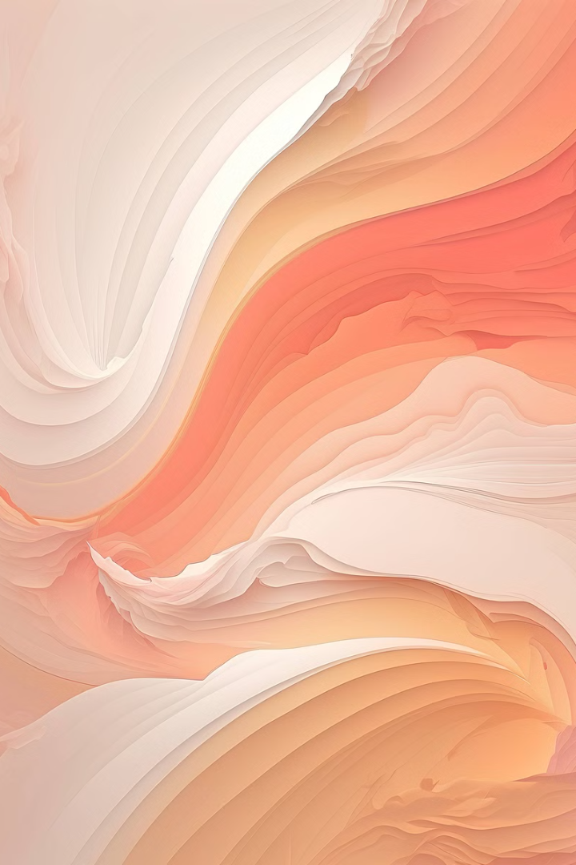
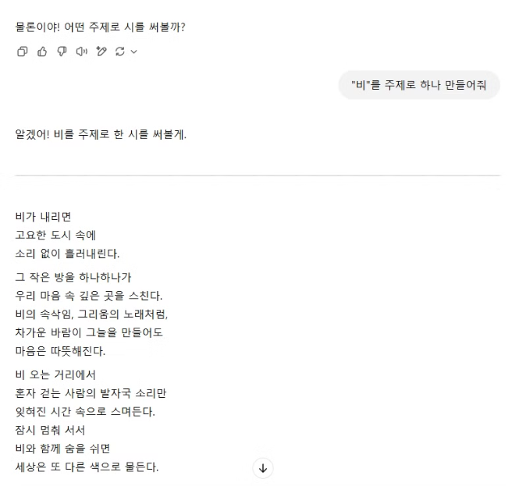
Chat gpt를 이용한 시(가사) 창작

Slide 7
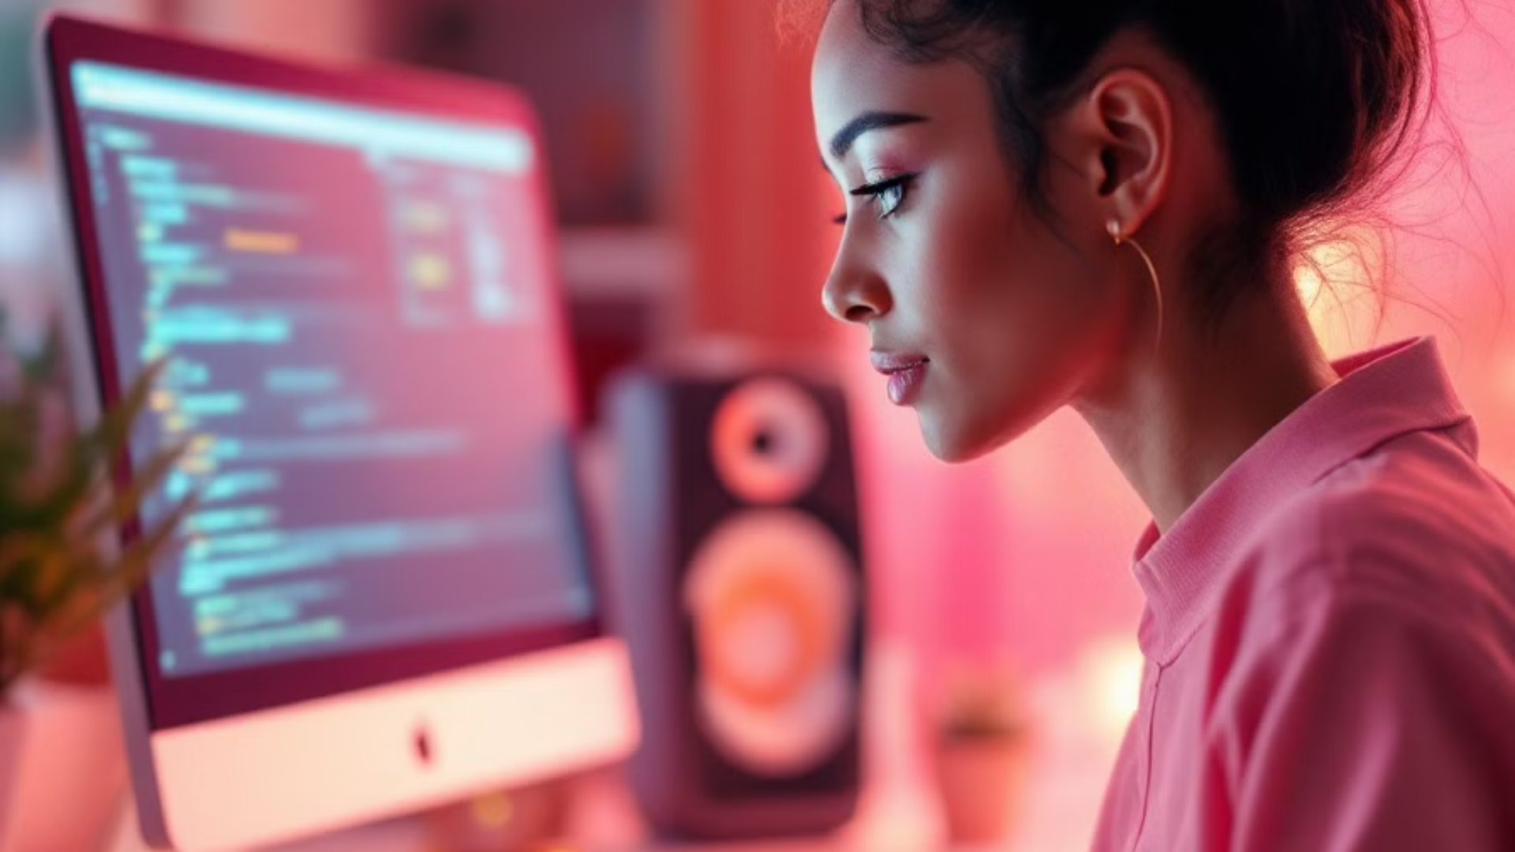
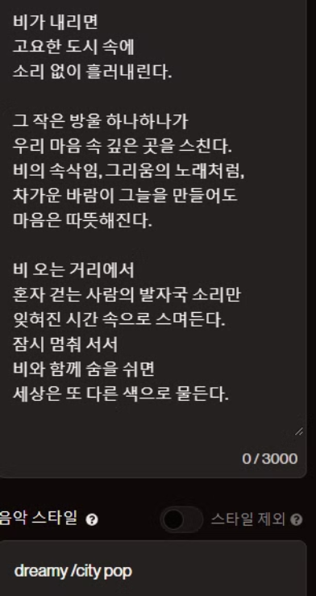
SUNO를 이용한 음악 작곡 및 결합

Slide 8
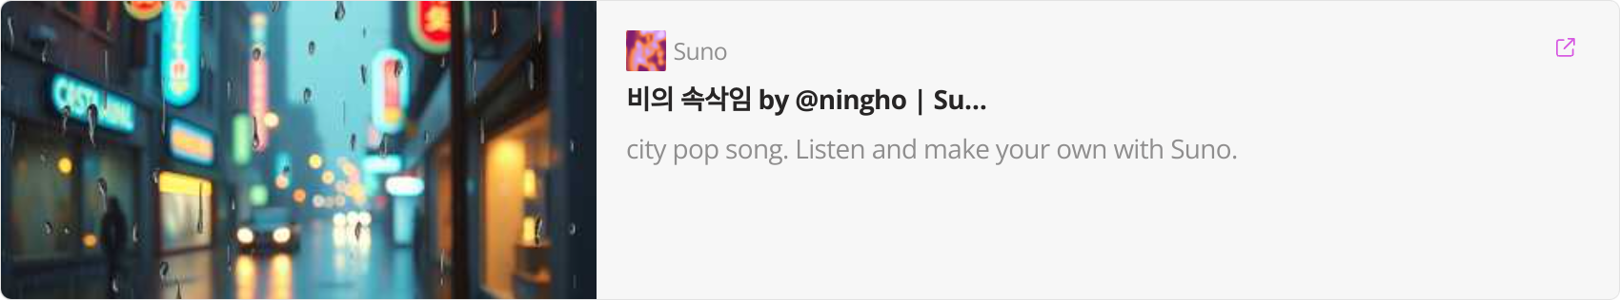
결과물!

